Slide 1
ф | в | ц | и | н | т | с | з
у | а | к | ы | д | ж | е | л
ц | я | о | е | о | в | л | д
к | а | з | р | м | ц | а | ь

Slide 2
медведь
заяц
лестница

Slide 3
медвеж[о]нок
зайч[о]нок
о или ё
?

Slide 4
Определить какой согласный
звук перед суффиксом
ДА
[ч]
НЕТ
-онок
-ёнок

Slide 6
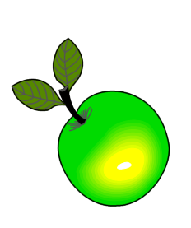
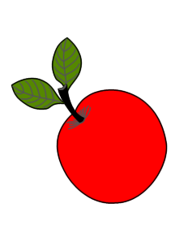
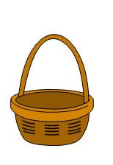
ё
ё
слон…нок
ут…нок
о
о
лягуш…нок
еж…нок
о
ё
зайч…нок
орл…нок
ё
о

Slide 7
Вставь суффикс -онок- или -ёнок-
онок
ёнок
рыс…
ёнок
А
В
С
бельч….
онок
мыш…
онок
страус…
ёнок
лис…
ёнок
еж…
онок
лос…
ёнок
медвеж…
онок
слон…
ёнок
цыпл…
ёнок
волч…
онок
козл…
ёнок

Slide 8
Спасибо за урок!

Slide 9
суффикс
часть слова
обозначается
стоит за корнем
служит для образования
новых слов
имеет значение
Суффиксы –УШК–, –ЮШК–, –ИК–
имеют уменьшительно-ласкательное значение.
Суффикс –ИЩ– указывает на величину предмета.
Суффиксы –ЕВН–, –ЕВИЧ–, –ОВН–, –ОВИЧ–, –ИЧН–, –ИЧ– образуют отчества.
Чтобы найти суффикс, надо сначала отметить в слове окончание и корень. Часть слова между окончанием и корнем и будет суффикс.

